Slide 1
Всплывающая подсказка
Самостоятельная практическая часть

Slide 2
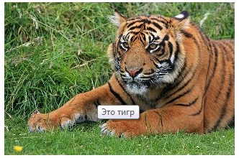
Стандартная подсказка
<img src = "tiger.jpg" title = "Это тигр">
Основная проблема такой подсказки — ее невозможно стилизовать.
Писать подсказку другими способами.

Slide 3
Способ на чистом CSS
Очень интересный способ, который позволяет красиво вывести подсказку для изображения. Html-разметка проста, только изображение нужно заключить в блок-контейнер, которому повесим идентификатор, чтобы позже обратиться к нему в стилях:
<div id = "tiger" data-name = "Суматранский тигр"><img src = "tiger.jpg"></div>

Slide 4
Опишем стили для контейнера
позиционировать абсолютно блок с поясняющим текстом, чтобы позиционирование происходило относительно родительского блока, а не всей страницы.
#tiger{
position: relative;
display: inline-block;}

Slide 5
Блочно-строчное отображение же помешает блоку (а вместе с ним и блоку с подсказкой, которой мы создадим) растянуться на всю ширину окна. Осталось создать саму подсказку. В CSS это очень удобно делать с помощью псевдоэлементов.
#tiger:hover:after {
content: attr(data-name);
position: absolute;
left: 0;
bottom: 0;
background: rgba(5,13,156,.55);
color: #fff;
text-align: center;
font-family: cursive;
font-size: 14px;
padding: 3px 0;
width: 100%;
}

Slide 6
Селектор #tiger:hover:after означает следующее: когда мы наводим курсор на блок с картинкой, нужно создать псевдоэлемент after (и далее в фигурных скобках перечисляются правила). Свойство content: attr(data-name) задает текстовое значение блоку. Оно будет равно тому, что записано в атрибуте data-name у блока-обертки картинки.
Далее позиционируем элемент абсолютно, задаем произвольно цвет и фон, шрифт, выравнивание, отступы и ширину.

Slide 7
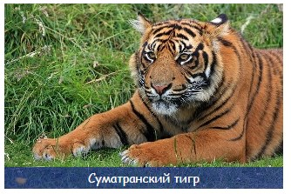
В итоге на выходе получается вот что:
Эта подсказка появляется при наведении на картинку, но в отличие от стандартной она делает это резко, а также само появление происходит непосредственно в момент наведения. Плавное появление в данном случае реализовать не получится, потому что для псевдоэлементов плавные переходы не поддерживаются.

